Slide 1
Ministero della Giustizia
Direzione Generale per i Sistemi Informativi Automatizzati
Pagamenti Telematici
Giustizia
AREA CIVILE Mauro Di Giacomo
Anna Candelieri

Slide 2
Pagamenti Telematici Giustizia
E' possibile eseguire in modalità telematica i pagamenti relativi a spese di giustizia, diritti e contributo unificato così come previsto dalla normativa vigente, dal Codice dell'Amministrazione Digitale (D. Lgs 235/2010 art 5) e dal D.M. 44 del 12 febbraio 2011.
L'attestazione dell'avvenuto pagamento è un documento informatico rilasciato dal soggetto autorizzato ad erogare servizi di pagamento e da questi firmato digitalmente. Il documento informatico ha valore 'liberatorio' per il soggetto a nome del quale è stato eseguito il pagamento.

Slide 3
Quadro normativo di riferimento - generale
D. Lgs.vo 7 marzo 2005, n. 82 recante “Codice dell’amministrazione digitale” (CAD) e successive modificazioni
Decreto legge 13 agosto 2011, n. 138, convertito con modificazioni dalla legge 14 settembre 2011, n. 148, recante “Ulteriori misure urgenti per la stabilizzazione finanziaria e per lo sviluppo”.
Art. 6, comma 5– modificando l’art. 81 del CAD - ha previsto la messa a disposizione da parte di DigitPA, attraverso il Sistema pubblico di connettività, “di una piattaforma tecnologica per l’interconnessione e l’interoperabilità tra le pubbliche amministrazioni e i prestatori di servizi di pagamento abilitati”
Decreto-legge 18 ottobre 2012 , n. 179, convertito con modificazioni dalla legge 17 dicembre 2012, n. 221, recante “Ulteriori misure urgenti per la crescita del Paese”, con riferimento all’articolo 15 “Pagamenti elettronici” che modifica l’art. 5 del CAD («effettuazione dei Pagamenti con modalità informatiche»)
Linee Guida per l’effettuazione dei pagamenti elettronici a favore delle PP.AA. (previste all’, art.5 c.4 del CAD) - in fase di pubblicazione sulla G.U.

Slide 4
Quadro normativo di riferimento - Giustizia
Articolo 4 del Decreto Legge 29 dicembre 2009, n. 193, recante «Interventi
urgenti in materia di funzionalità del sistema giudiziario», convertito in legge, con modificazioni, dalla legge 22 febbraio 2010 n.24;
D. M. 44/2011 recante “Regole Tecniche per l'adozione nel processo civile e nel processo penale delle tecnologie dell'informazione e della comunicazione” e successive modificazioni
Provvedimento del Direttore Generale SIA del 18 luglio 2011 recante “Specifiche Tecniche previste dall’art 34 c. 1 del DM 44/2011”.
Capo V – Pagamenti Telematici

Slide 5
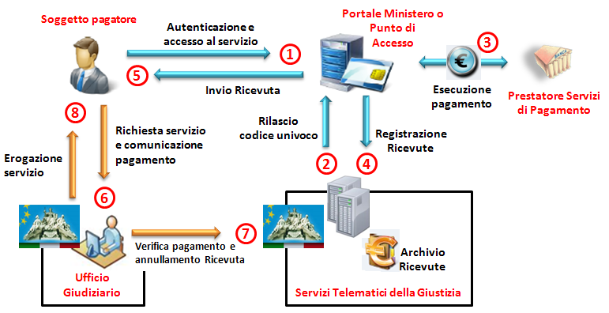
Flusso logico del servizio
Schema complessivo del flusso :
flusso per l’esecuzione del pagamento
flusso per l’utilizzo della ricevuta telematica

Slide 6
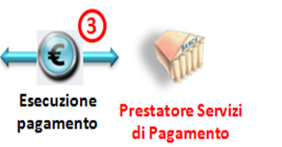


Esecuzione del pagamento – funzione Nodo PA
Implementa modalità operative, standard e protocolli tipici del mondo dei PSP
Gestisce e organizza i flussi
NodoPA
(NodoPagamenti SPC)
Non dipende dal PSP

Slide 7
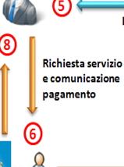

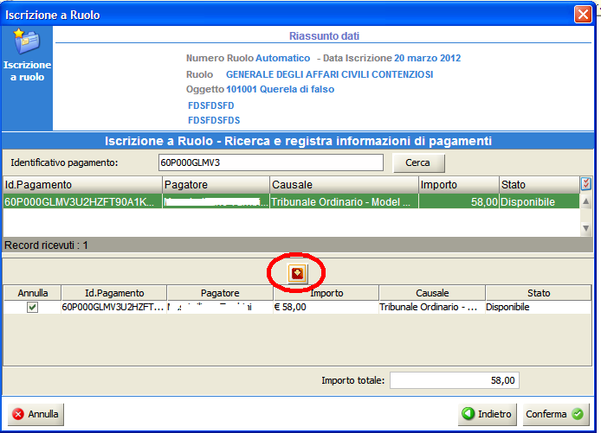
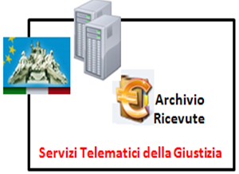
Flusso logico del servizio – utilizzo del pagamento
riferimento IUV del pagamento
RT
Flusso Telematico
Forma Cartacea
IUV

Slide 8
«Punti di forza» del modello
INFORMAZIONI DI PAGAMENTO: DATI STRUTTURATI – XML
      Oggetti di ‘scambio’: Richiesta Pagamento (RPT), Ricevuta (RT), Identificativo univoco pagamento (IUV, es. 20E000GLPA2MJ4NWHDO4F35OXMH4QDE9VSL)
    Gestione automatica delle informazioni nei Procedimenti e Fascicoli
    Creazione di flussi integrati nell’erogazione dei servizi
    Dati memorizzati nel dominio giustizia per ricerche, analisi ad hoc e statistiche- rintracciabilità
INFRASTRUTTURA:
Separazione strutture e protocolli Giustizia da strutture e protocolli tipici del mondo dei PSP
Gestione flussi specifici implementata da NodoPA
Utilizzo di strumenti ‘standard’ per collegamento a Prestatori Servizi Pagamento disponibili sul NodoPA

Slide 9
Esecuzione del pagamento – flusso dal PST
NodoPA
(NodoPagamenti SPC)
Richiesta Pagamento
RPT
RT
esito
PROCESSO CON ESECUZIONE DIFFERITA
- Le informazioni contenute nella RPT sono le sole utilizzate per completare il pagamento: non è necessaria alcuna ulteriore interazione 'sincrona' con il soggetto pagatore
- La Ricevuta Telematica è resa disponibile in modalità asincrona rispetto all'operazione di pagamento.

Slide 10
Esecuzione del pagamento – flusso dal PST
NodoPA
(NodoPagamenti SPC)
Richiesta Pagamento
RPT
RT
esito
PROCESSO CON ESECUZIONE IMMEDIATA
- Il soggetto pagatore compilate le informazioni contenute nella RPT, viene reindirizzato sul sito web dello specifico PSP per completare l'operazione di pagamento.
- Al termine, il controllo torna alla pagina del sito originario (esempio: pagamento con sistema PosteItaliane, attraverso Carta di Credito o sito Home-Bankig).
- La Ricevuta Telematica è resa disponibile in modalità asincrona rispetto all'operazione di pagamento.

Slide 11
Rendicontazione e Riconciliazione
Il Nodo dei Pagamenti-SPC mette a disposizione degli Enti Creditori (Giustizia) e dei PSP gli strumenti per lo scambio dei flussi di Rendicontazione e Riconciliazione.
Il Servizio «Rendicontazione» mette a disposizione del Ministero Giustizia un flusso, generato da ogni PSP, che riporta le informazioni necessarie per consentire di procedere alla riconciliazione delle RT ricevute e gli importi trasferiti dal PSP alla Banca Tesoriera.
Il Ministero della Giustizia può eseguire la «Riconciliazione» dei pagamenti sulla base delle informazioni contabili fornite dal proprio istituto tesoriere, dei codici IUV forniti dai prestatori di servizi di pagamento che hanno eseguito i singoli versamenti, nonché dei codici IUV presenti delle RT registrate nel Repository Ricevute Telematiche.

Slide 12
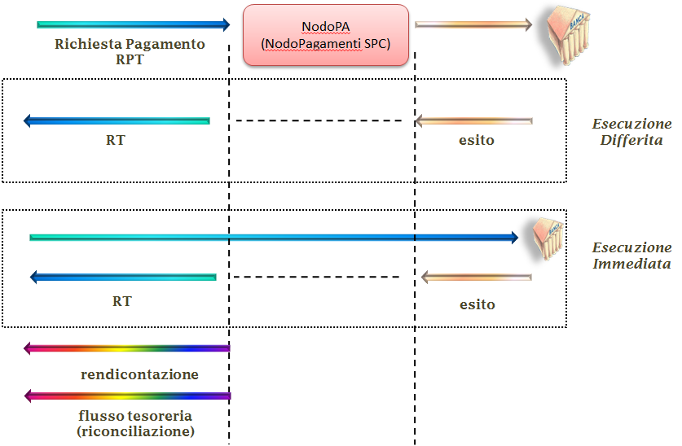

Esecuzione del pagamento – flusso dal PDA
accesso SPC
NodoPA
(NodoPagamenti SPC)
RT

Slide 13
Servizio pagamenti – stato dell’arte
PST attivo da maggio 2012
Il versamento può essere eseguito dall’utente previa autenticazione «forte» (smart card), attraverso i seguenti canali:
Poste Italiane – strumenti di pagamento Carte di credito Visa o MasterCard, Carta Postepay o addebito su C/C Postale (BancoPostaOnline o BancoPostaImpresaOnline).
Circuito bancario (banche convenzionate indicate alla sezione Elenco Prestatori di Servizi di Pagamento (*) – utilizzando bonifico bancario verso apposito C/C Bancario intestato alla Tesoreria dello Stato
* oggi solo Unicredit Credit Management Bank, prossime attivazioni : Intesa SanPaolo, Istituto di Credito Banche Popolari Italiane, Consorzio CBI - Business to Customer (pluralità di banche)

Slide 14
Servizio pagamenti – stato dell’arte
PST attivo da maggio 2012
Causale del pagamento: contributo unificato, diritti di cancelleria, diritto di copia.
A fronte di una operazione di pagamento, il sistema restituisce una ricevuta di avvenuto versamento (ricevuta telematica, RT) che può essere utilizzata a norma del DM 44/2011:
- nell’ambito di un flusso telematico
- in modalità tradizionale, consegnando all'ufficio giudiziario la stampa della ricevuta come attestazione dell'avvenuto pagamento.
Per eventuali richieste di rimborso per il recupero delle somme erroneamente versate si procede secondo le modalità previste dalla legge (art 4 del decreto MEF del 9/10/2006).

Slide 15
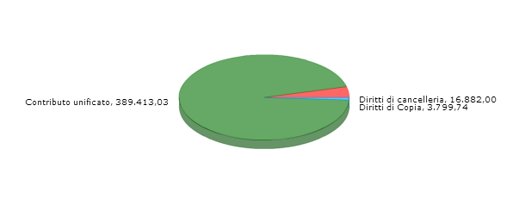
Servizio pagamenti– stato dell’arte
Punti di Accesso attivi: 1 PDA Privato (Lextel), 6 PDA Ordini Avvocati (Milano, Torino, Verona, Bologna, Padova, Prato)
Accettazione del Pagamento: attivo presso tutte le Corti d’Appello e presso tutti i Tribunali. In fase di diffusione presso uffici del Giudice di Pace
Da Luglio 2013: n.2.210 pagamenti per un totale di circa €.411.000,00 (*)
(*) n. 2 PSP disponibili da Portale, circa n.380 pagamenti al mese.

Slide 16
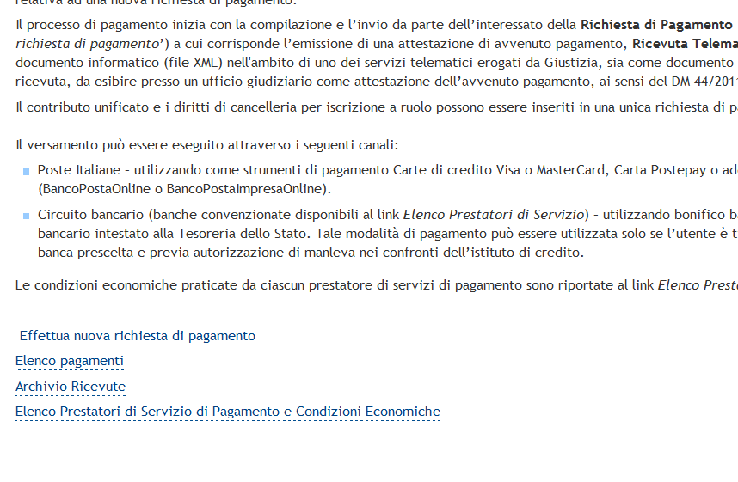
Pagamento telematico Portale – Area Riservata PST

Slide 17
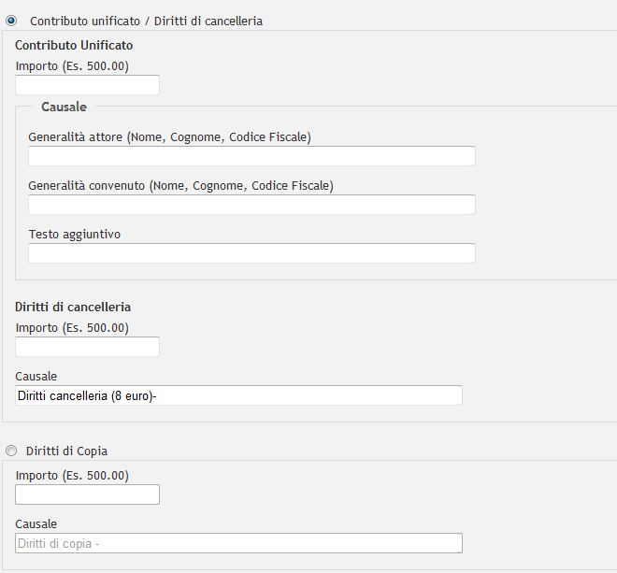
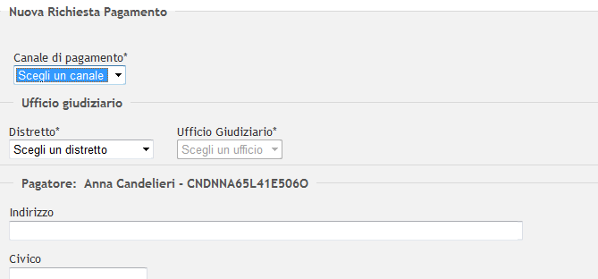
Pagamento telematico PST– «Nuovo pagamento»

Slide 18
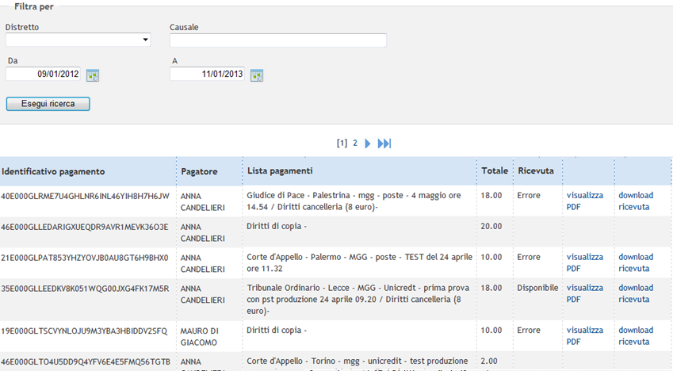
Pagamento telematico PST– «Elenco pagamenti»
«Errore» nel caso in cui il pagamento non sia andato a buon fine per problemi di tipo contabile (mancanza fondi sul conto o sulla carta, IBAN addebito errato, transazione annullata dall’utente, …)

Slide 19
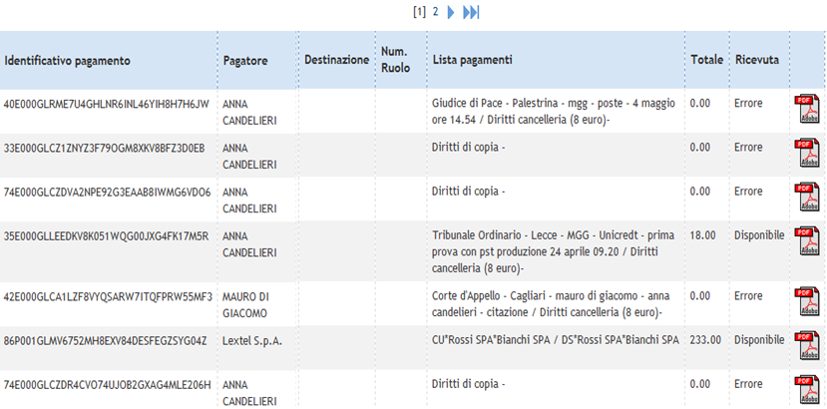
Pagamento telematico PST– «Elenco ricevute registrate»

Slide 20

Ministero della Giustizia
Direzione Generale per i Sistemi Informativi Automatizzati
Portale Servizi Telematici: http://pst.giustizia.it
info-pct@giustizia.it
( mauro.digiacomo@giustizia.it , anna.candelieri@giustizia.it )

